Slide 1
12 января– день рождения Николая Павловича Лаверова
(1930 - 2016)
КЛИМОВСКАЯ В ЖИЗНИ
И СУДЬБЕ УЧЕНОГО

Slide 2
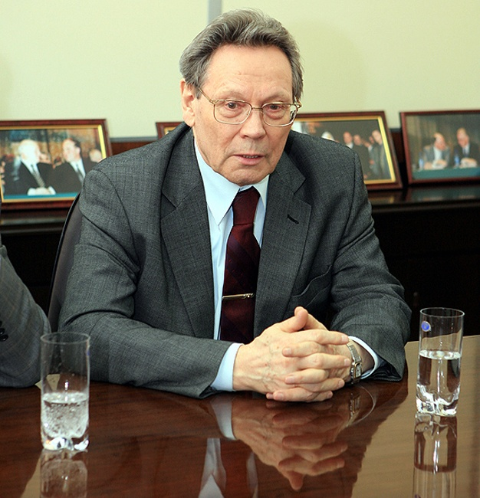
Выдающийся учёный,
без преувеличения -
человек-легенда

Slide 3
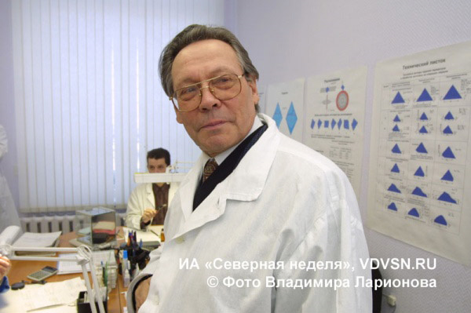

Slide 4
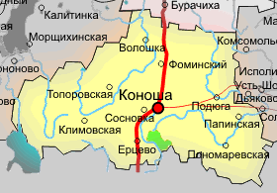
Климовская на карте Коношского района

Slide 5
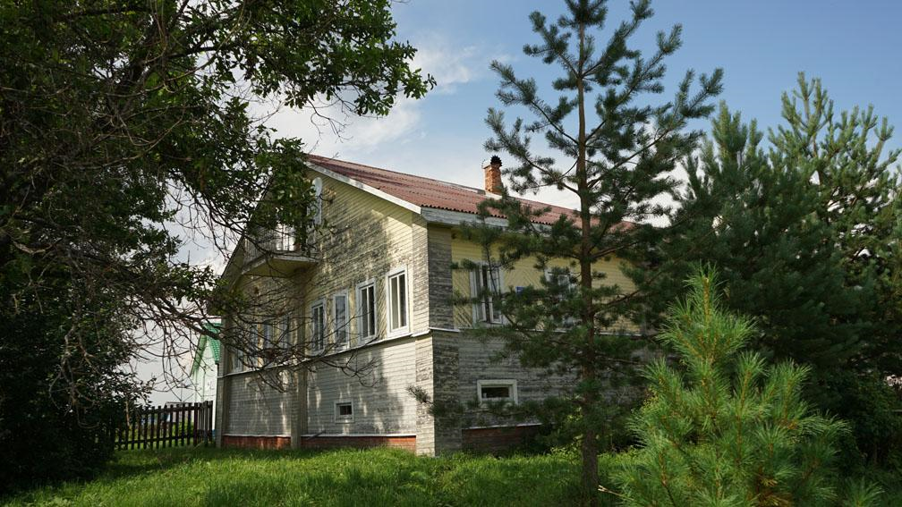

Slide 6
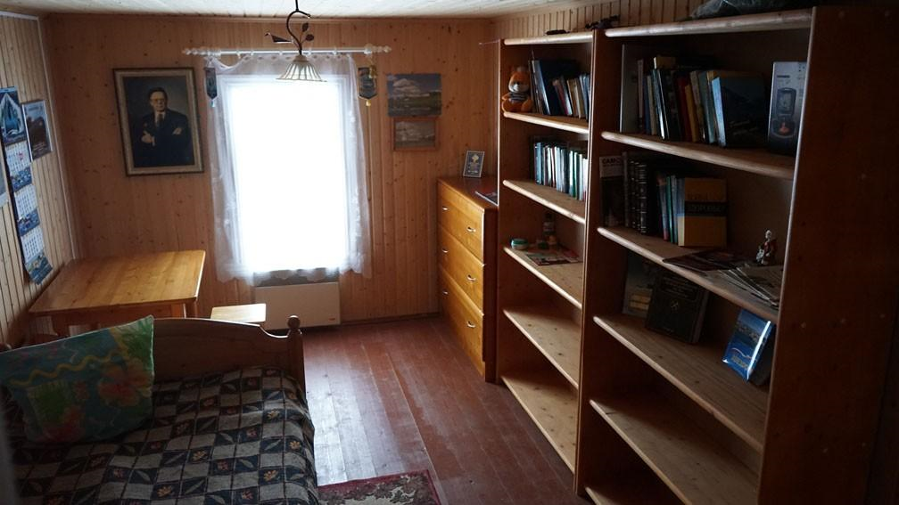
Комната Николая Павловича в родительском доме

Slide 7
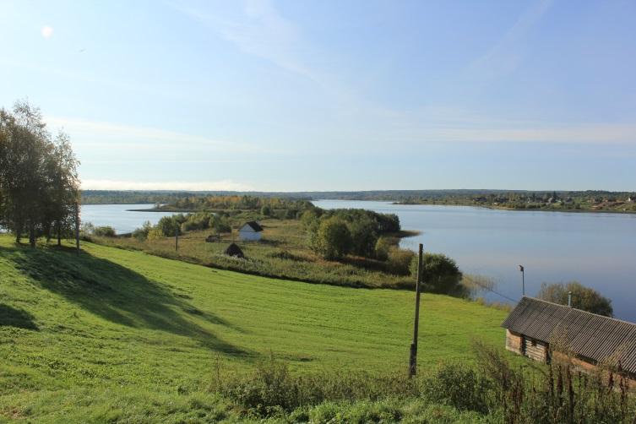
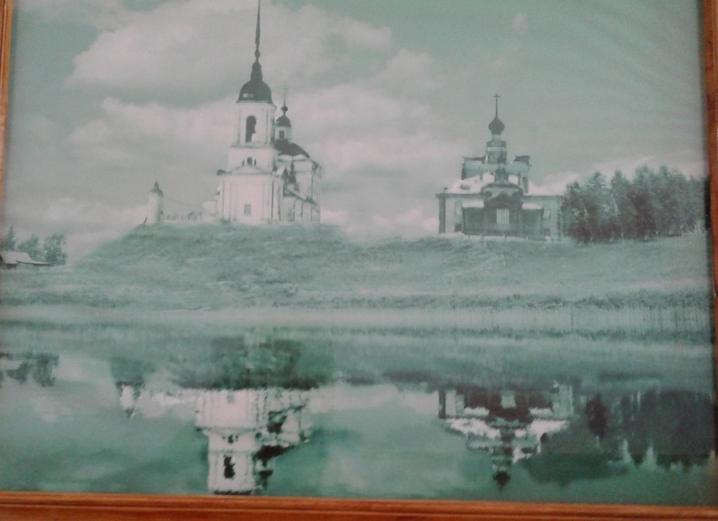
Озеро Святое
В церкви справа находилась школа, где учился Н.П.Лаверов

Slide 8
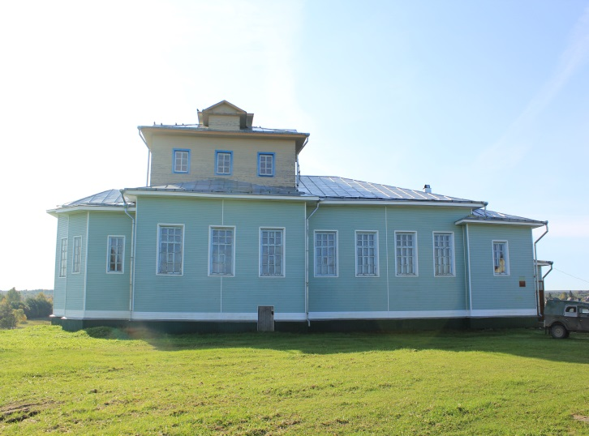
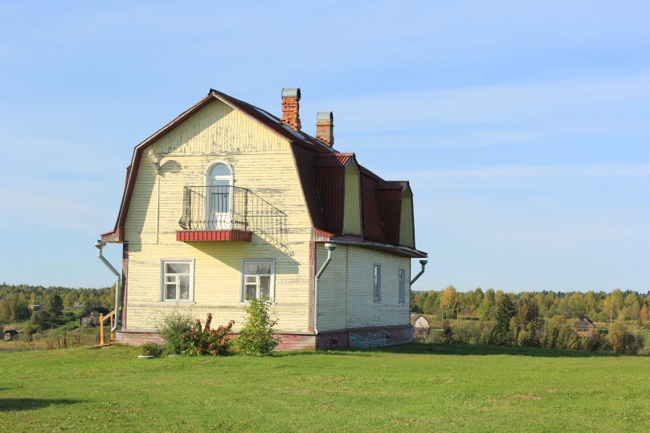
Геобиосферный стационар «Ротковец», деревня Поповка, на полуострове озера Святое

Slide 9
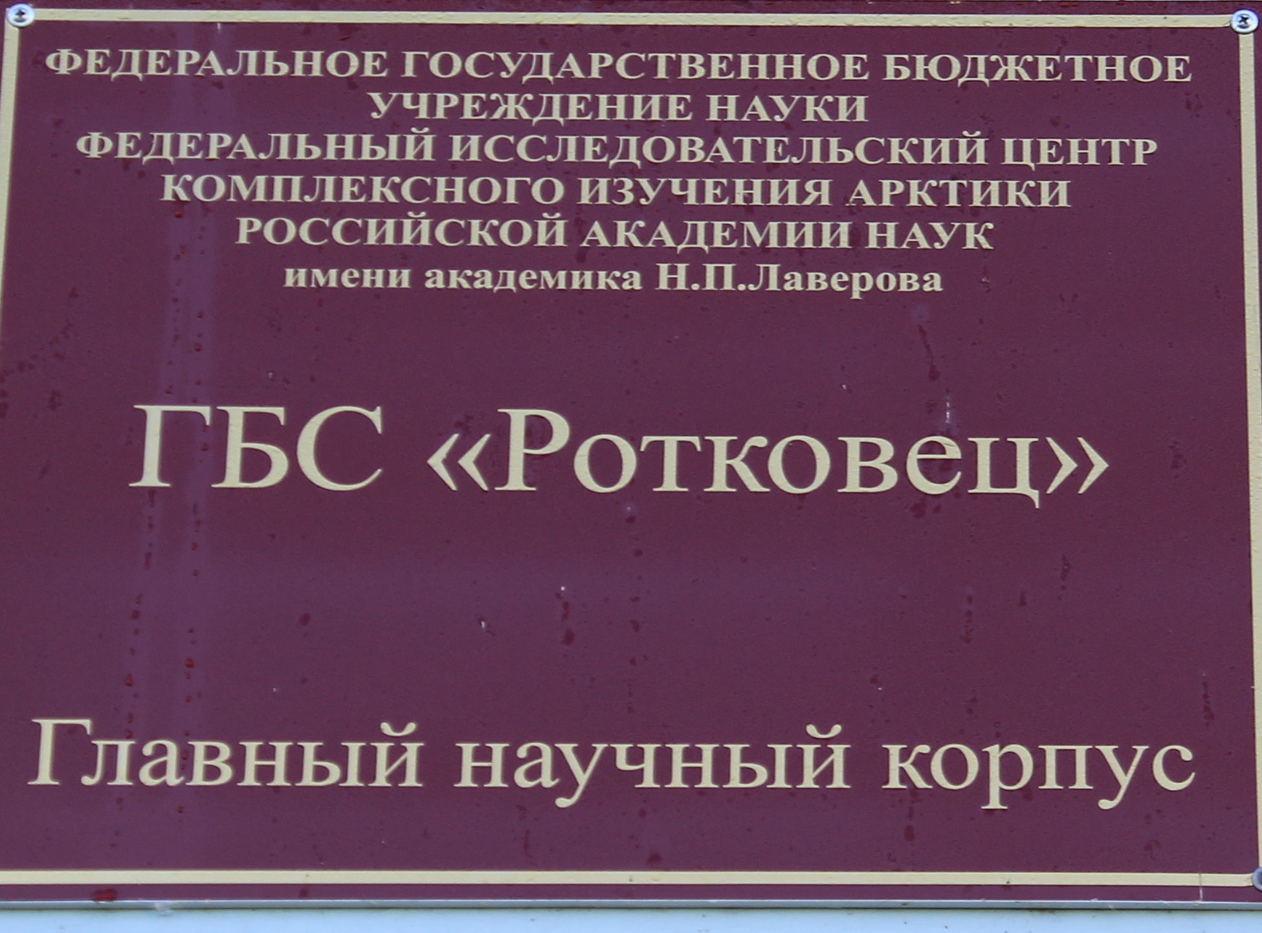

Slide 10
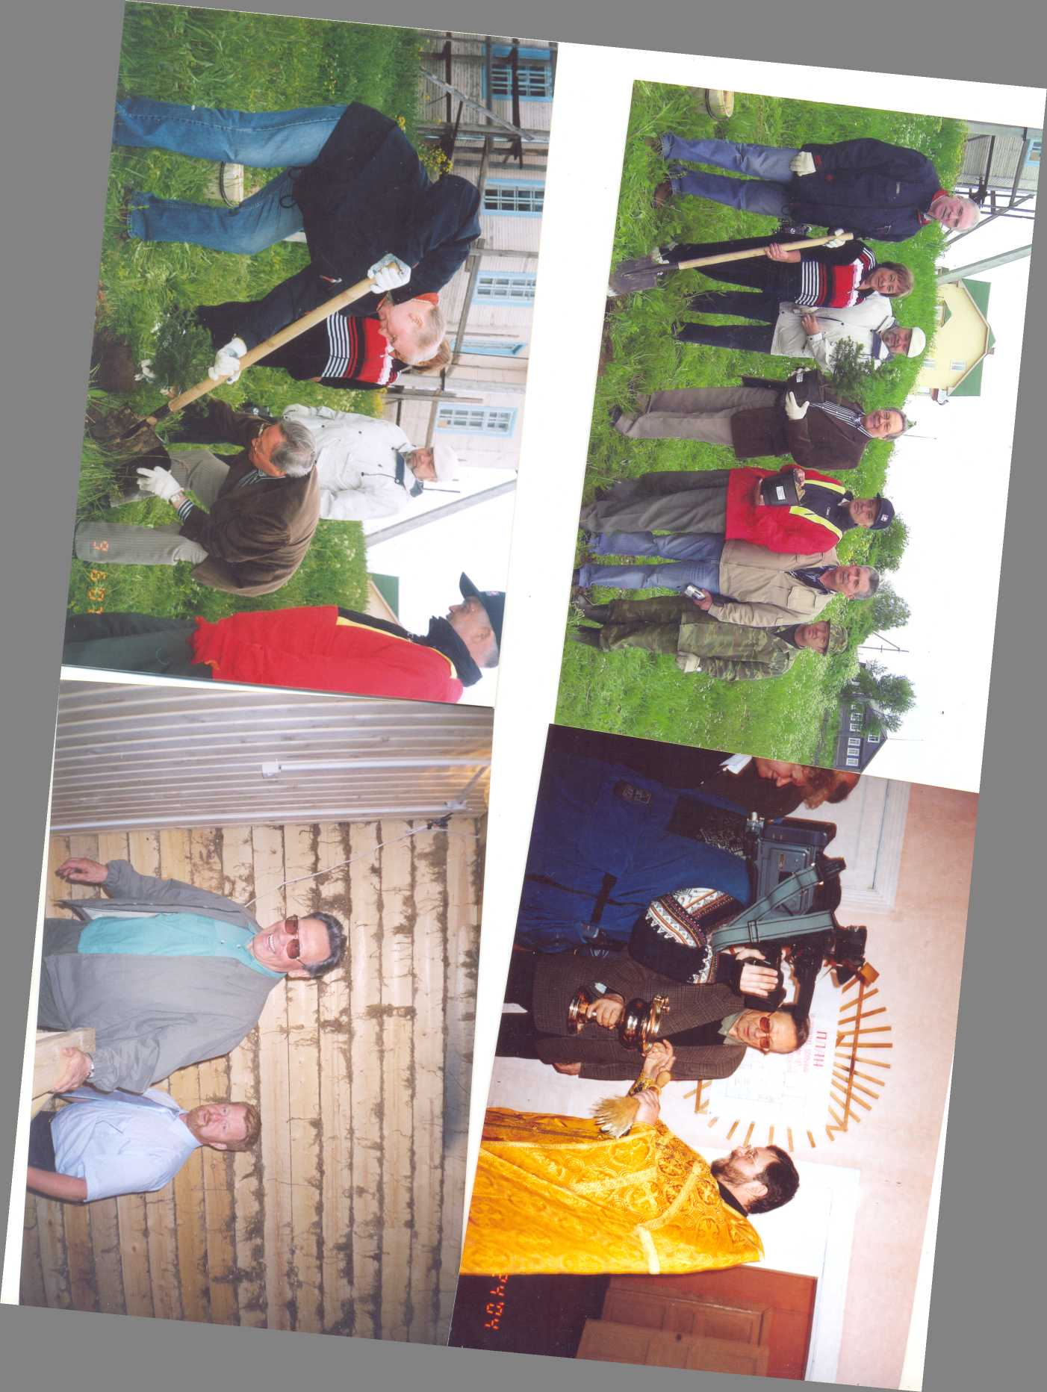

Slide 11
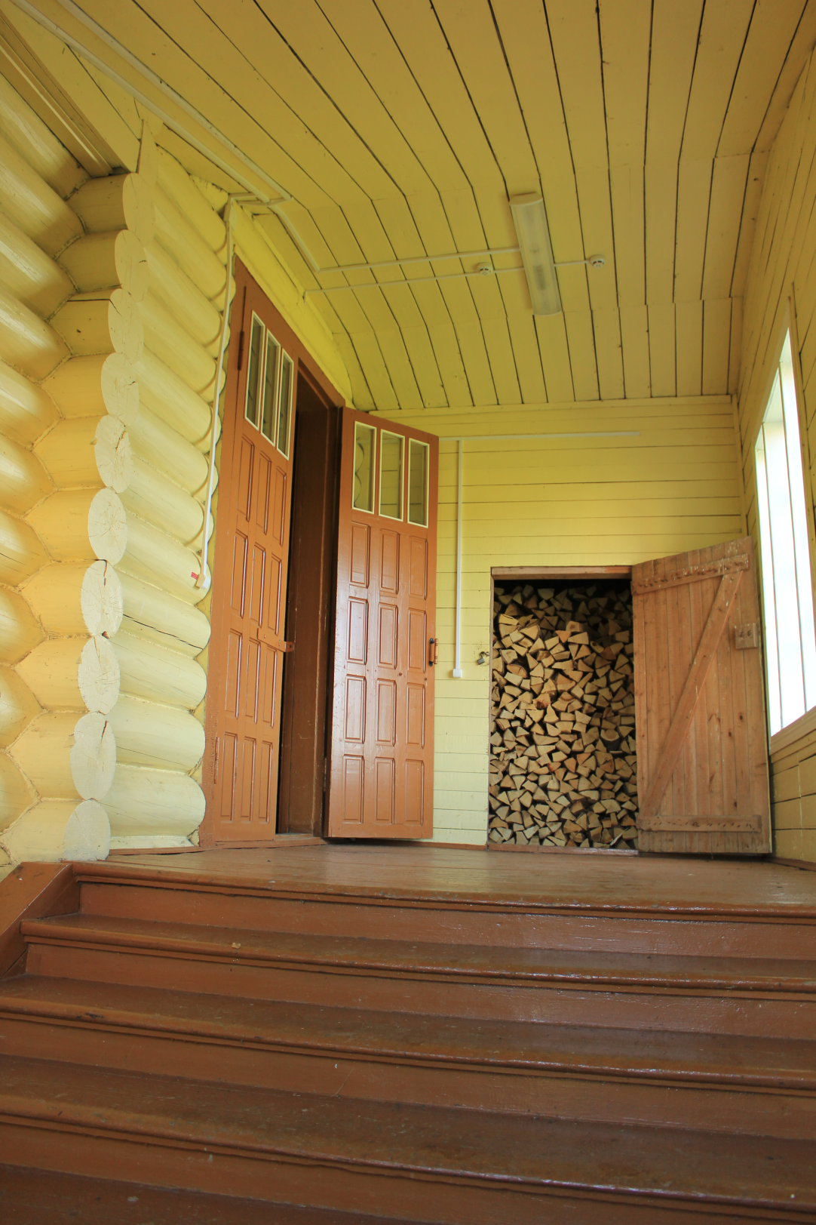

Slide 12
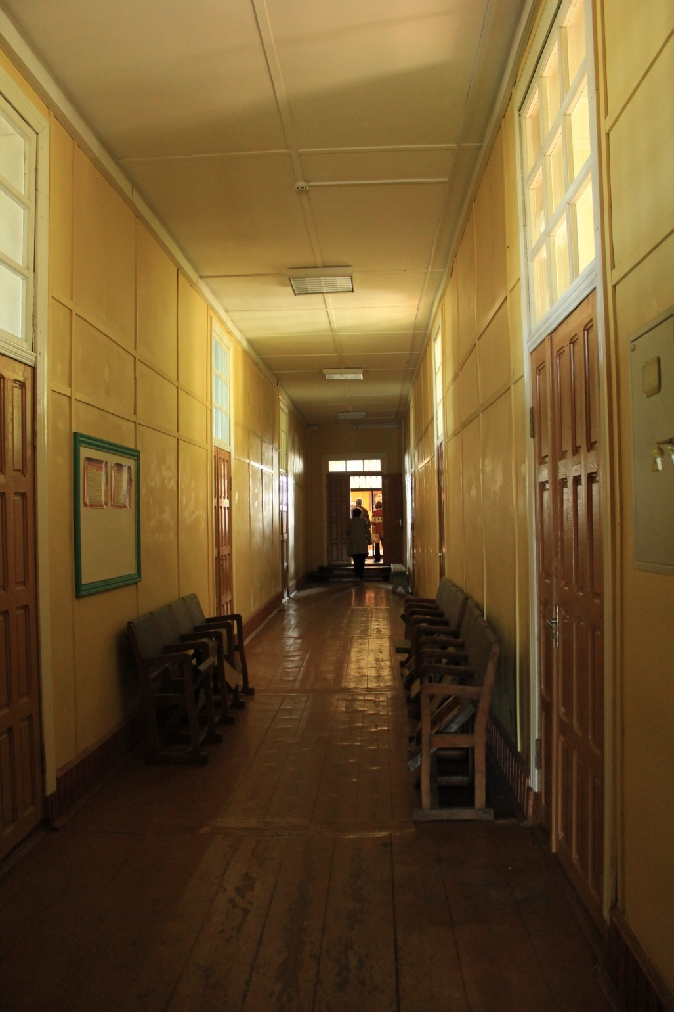

Slide 13
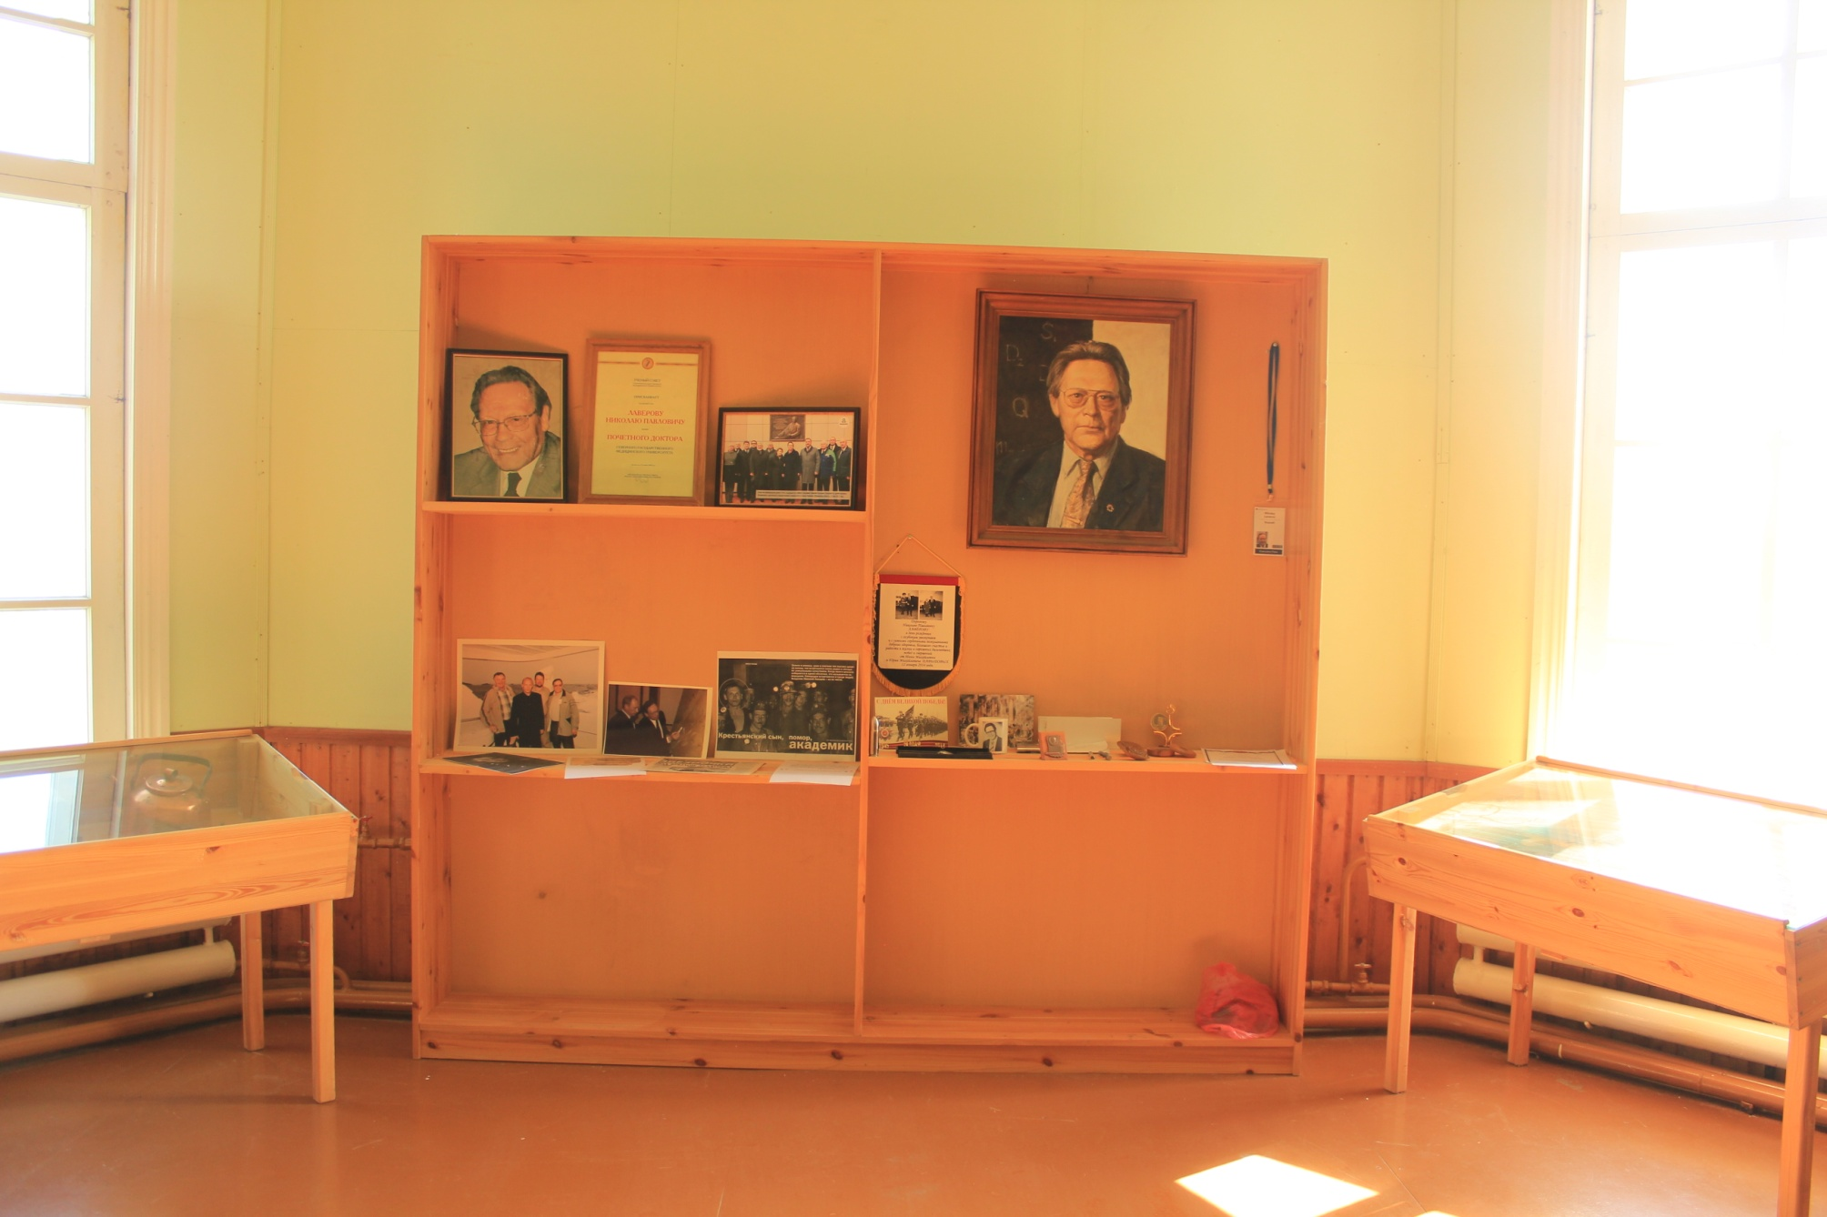

Slide 14
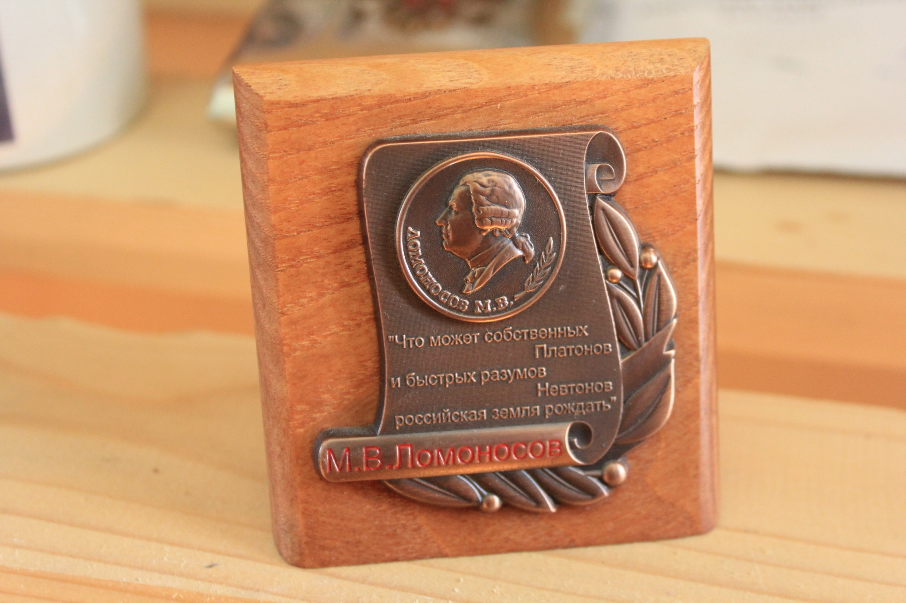

Slide 15
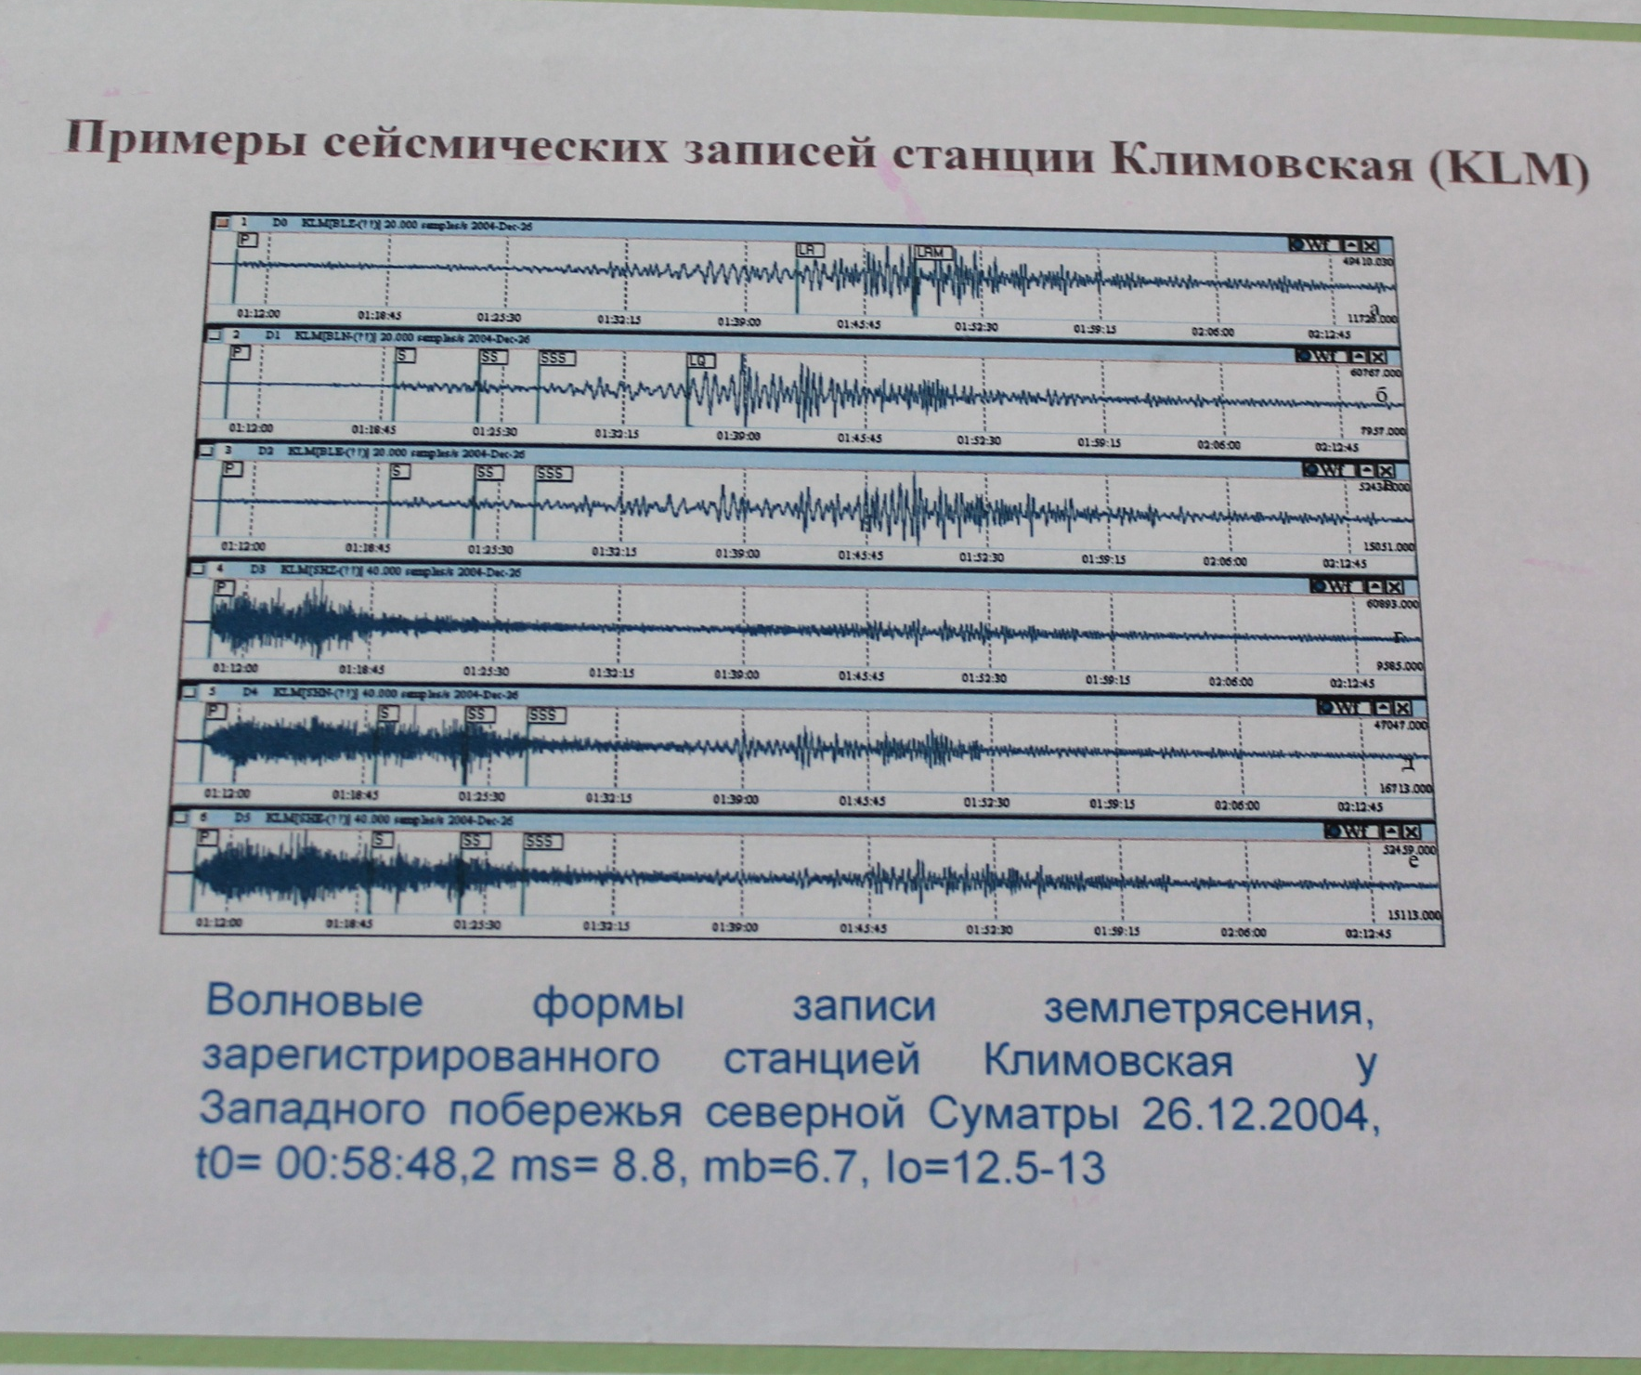

Slide 16
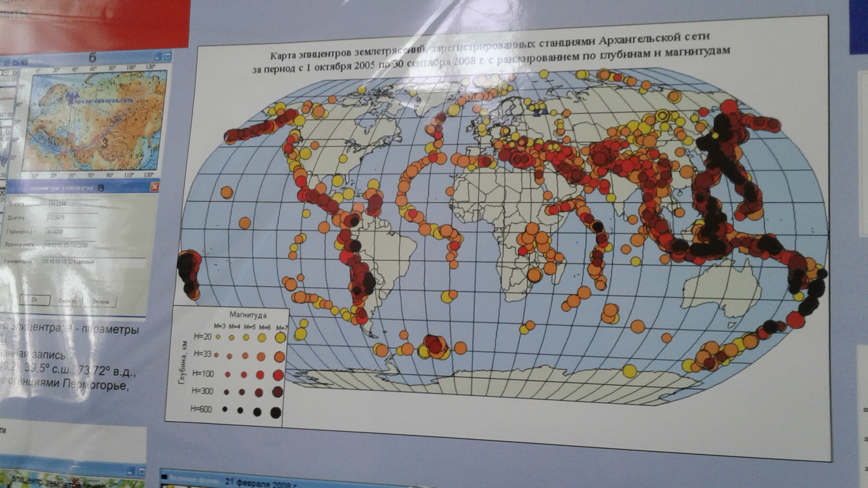

Slide 17
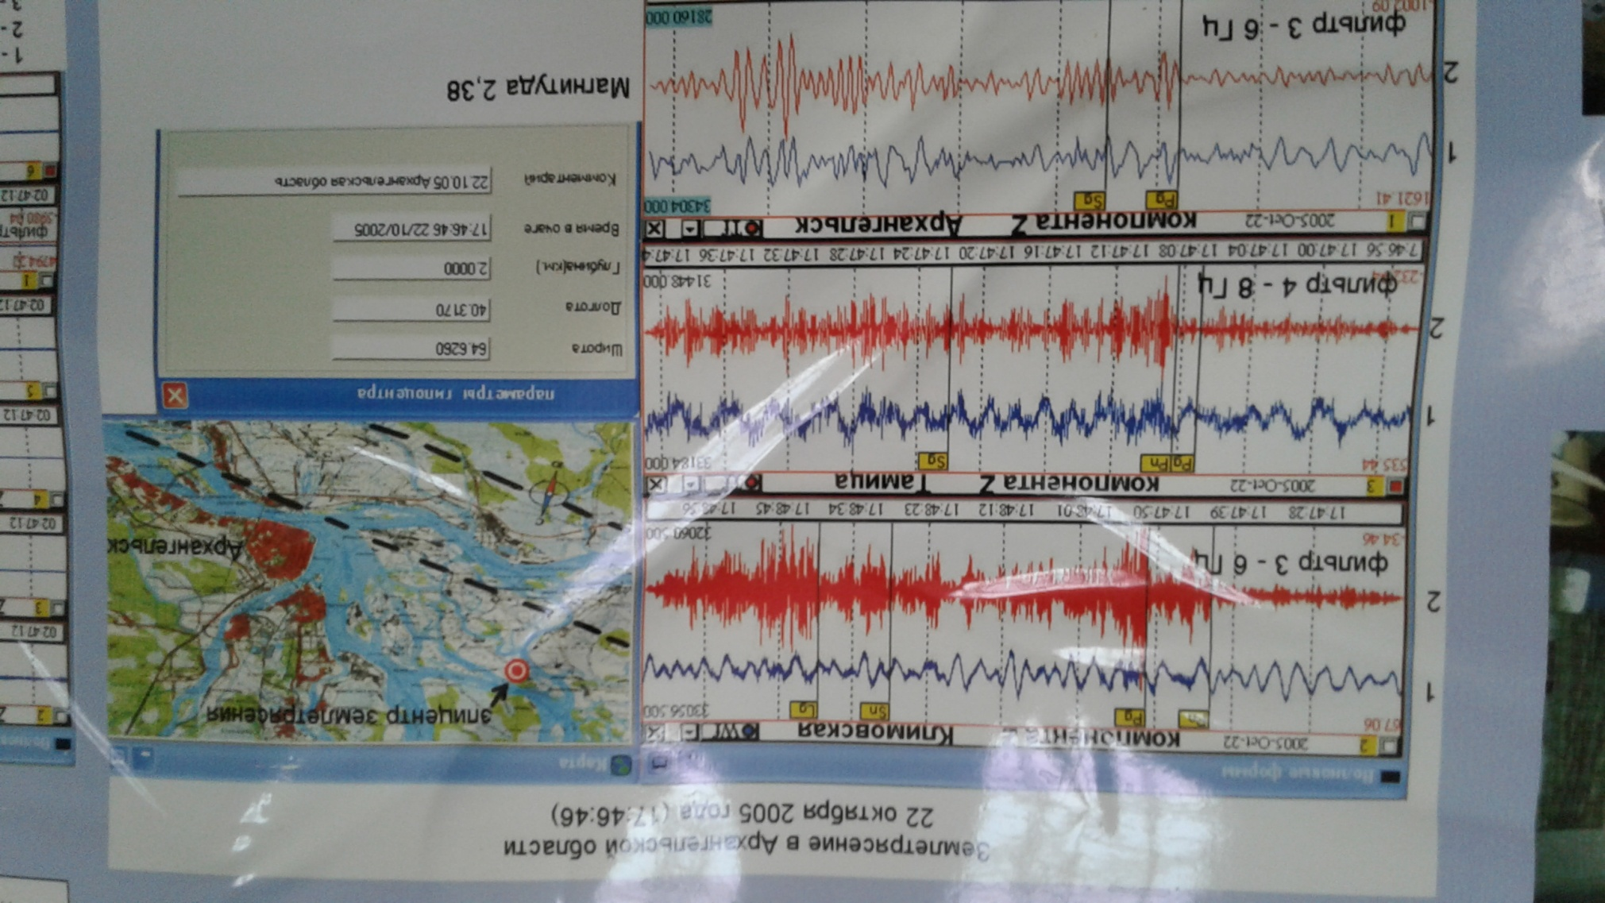

Slide 19
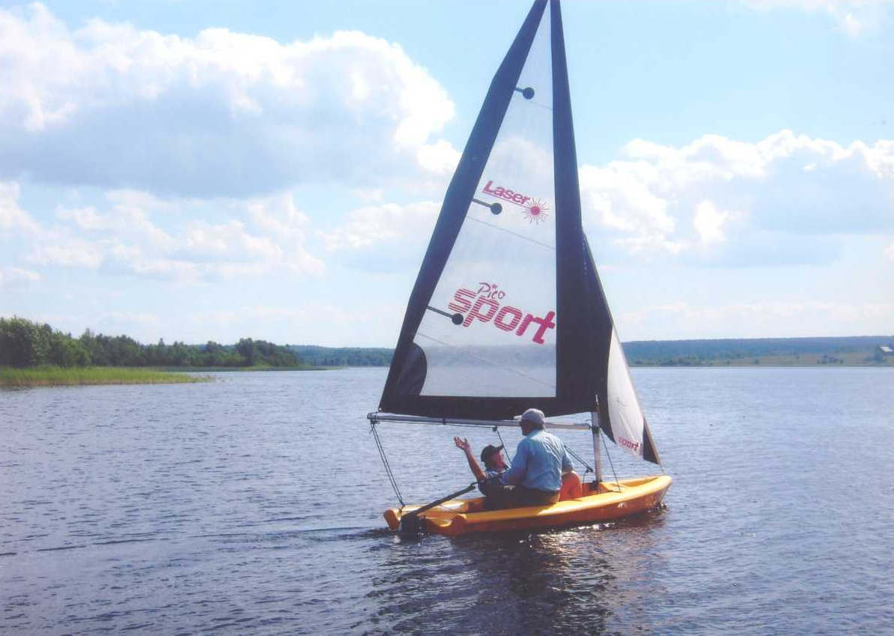

Slide 20
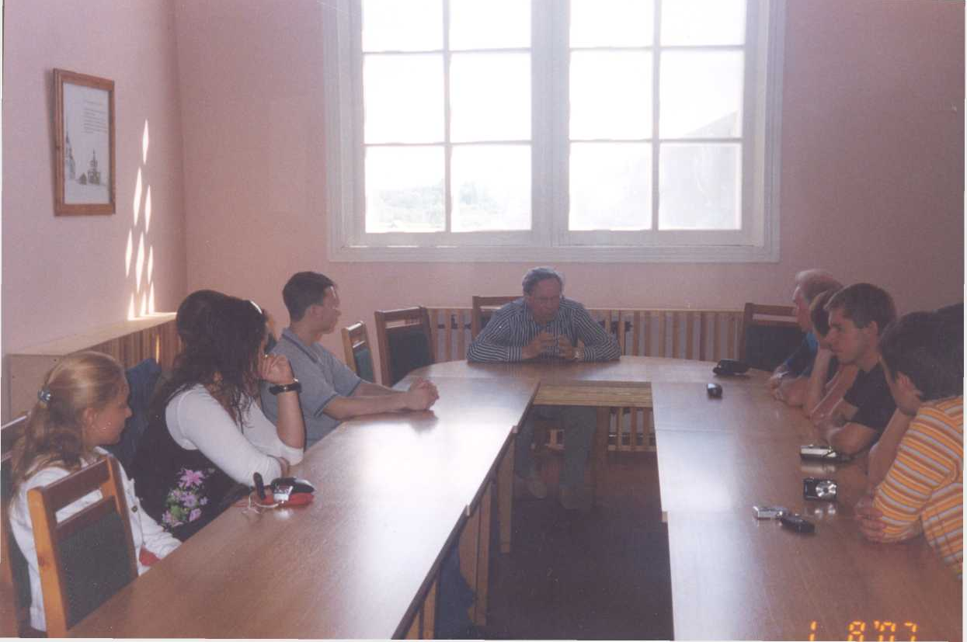

Slide 21
